Slide 1
Chào các em!

Slide 2
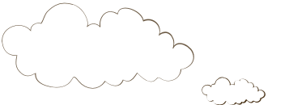
Khởi động

Slide 3
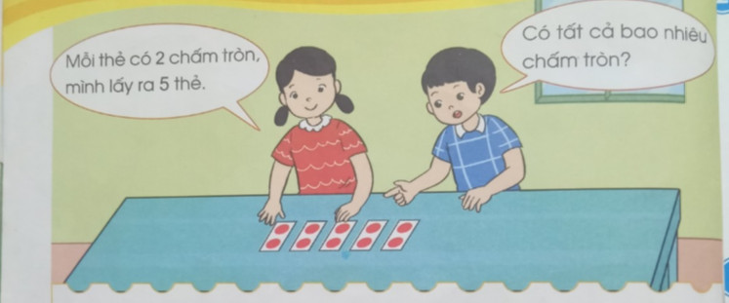

Slide 4
Thứ Hai ngày 27 tháng 12 năm 2021
Toán
Bài 52: Làm quen với phép nhân
– Dấu nhân

Slide 5
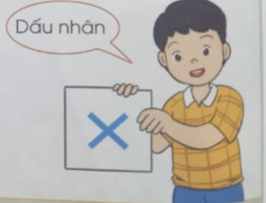
2 được lấy 5 lần
2 x 5 = 10

Slide 6
1. Xem hình rồi nói (theo mẫu):
Mẫu:
5 được lấy 3 lần
5 x 3 = 15
4 được lấy 5 lần
4 x 5 = 20
6 được lấy 2 lần
6 x 2 = 12

Slide 7
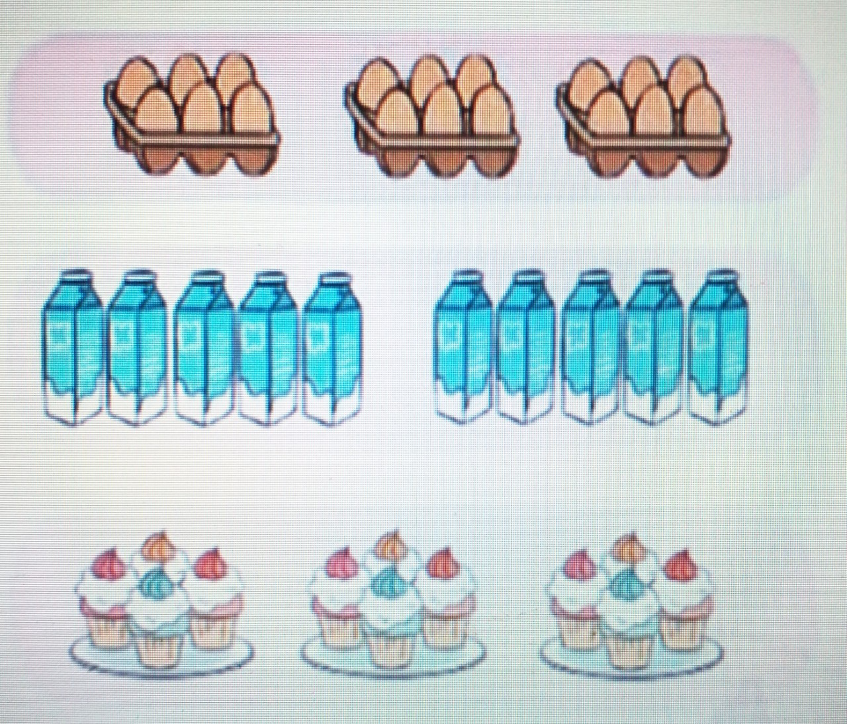
2. Chọn phép nhân thích hợp với mỗi tranh vẽ:
5 x 2
6 x 3
4 x 3

Slide 8
3. Xếp các chấm tròn thích hợp với mỗi phép nhân sau:
3 x 2
4 x 3
5 x 4
5 x 5
3 x 5
3 được lấy 5 lần

Slide 9
5 được lấy 4 lần
Ta có phép nhân 5 × 4
3 được lấy 2 lần
Ta có phép nhân 3 × 2
4 được lấy 3 lần
Ta có phép nhân 4 × 3
5 được lấy 5 lần
Ta có phép nhân 5 × 5

Slide 10
4. a) Xem tranh rồi thảo luận về phép tính của Quân và Thư. Theo em, bạn nào nêu phép tính đúng:
Đúng
Sai
6 được lấy 2 lần
Bạn Quân nêu phép tính đúng là:
6 x 2 = 12

Slide 11
4. b) Kể một tình huống có xử dụng phép nhân trong thực tế.
Tình huống 1: Mỗi hộp có 2 chiếc bánh. 3 hộp có 6 chiếc bánh.
Ta có: 2 được lấy 3 lần
2 x 3 = 6
Tình huống 2: Mỗi can đựng 5 lít nước. 2 can đựng được 10 lít nước.
Ta có: 5 được lấy 2 lần
5 x 2 = 10

Slide 12
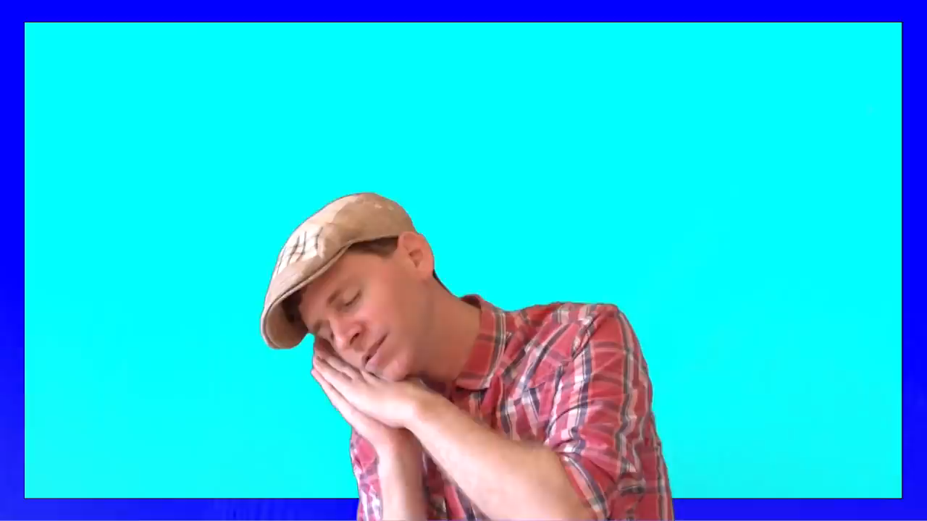
CÙNG HÁT NÀO BẠN ƠI

Slide 13
CHÀO TẠM BIỆT

